Slide 1

超对称模型中Higgs粒子性质研究
曹 俊 杰
河南师范大学
北京大学高能中心
基于工作：
1、arXiv: 1112.4391， PLB 710 (2012) 665-670;
2、arXiv: 1202.5821, JHEP 03 (2012) 086;
3、arXiv: 1207.3698, JHEP 10 (2012) 079.
中国科大，2012年11月

Slide 2

报告内容
一、Higgs物理实验进展
二、SUSY对Higgs粒子性质的预言
三、各种实验对SUSY的限制
四、不同超对称模型现状
五、Higgs物理最新动态
六、结 论

Slide 3
一、Higgs物理实验进展

Slide 4
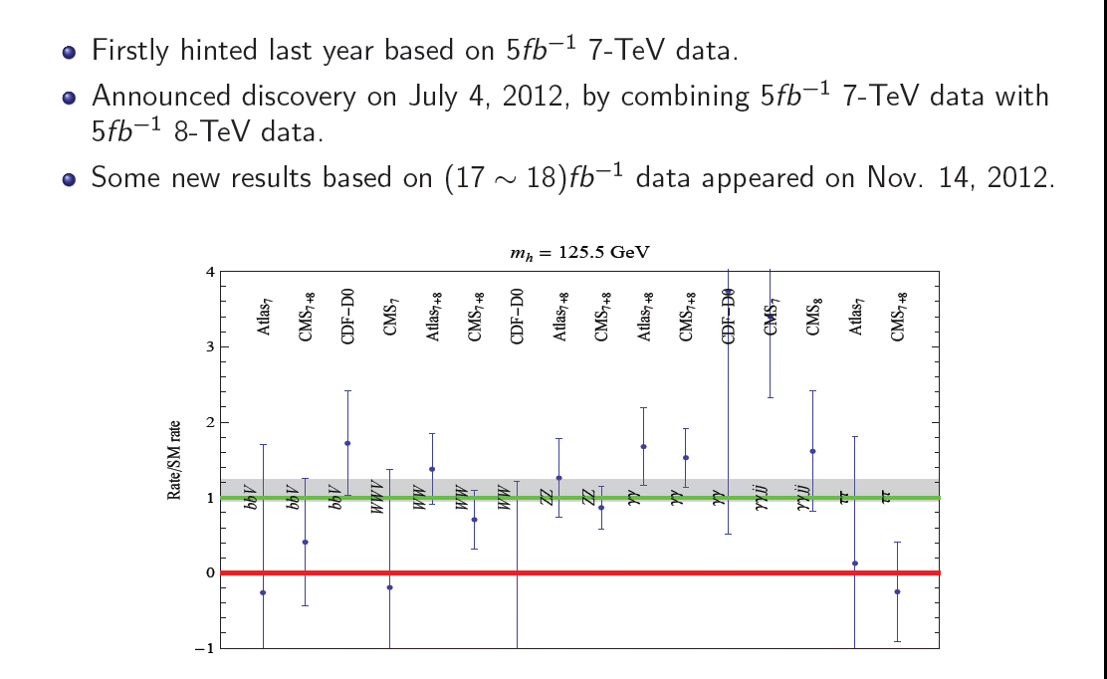
一、Higgs物理实验进展

Slide 5
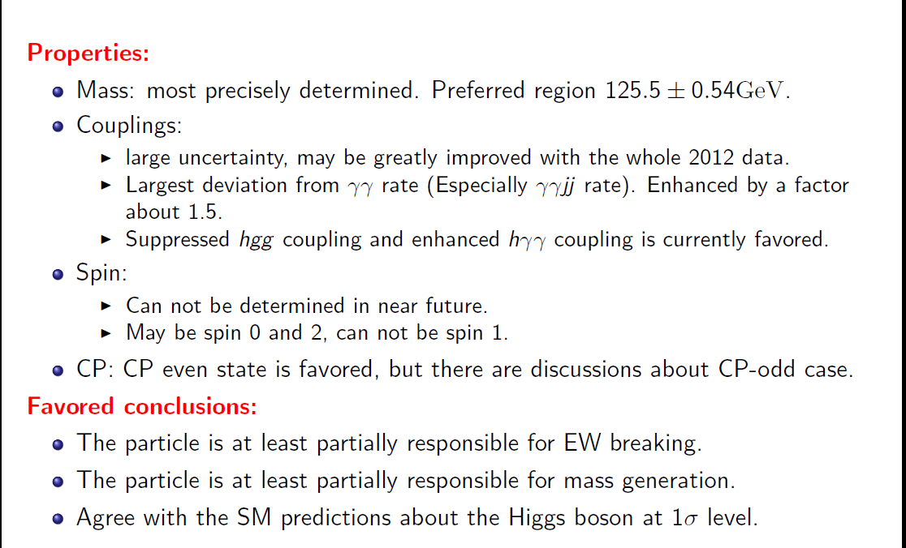
一、Higgs物理实验进展

Slide 6
二、SUSY对类标准模型
Higgs粒子性质的预言
在SUSY中，无论是Higgs粒子质量，还是它在LHC上
的主要信号，圈图都起着至关重要的作用。因此Higgs粒子的性质强烈依赖SUSY中场的配置。
主要讨论：
1、最小超对称模型（MSSM）
2、次最小超对称模型（NMSSM）

Slide 7
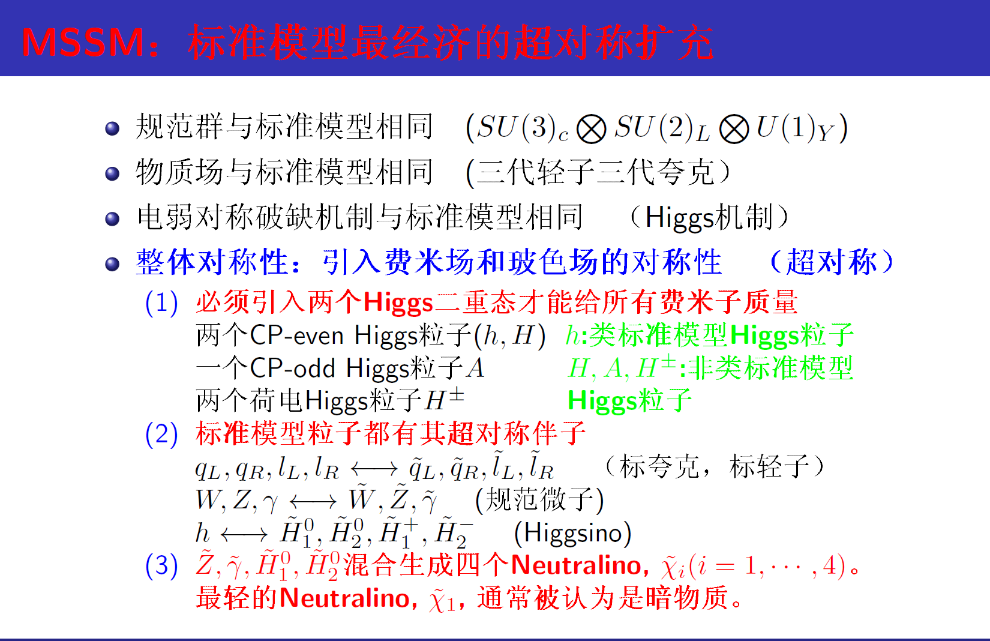
二、SUSY对Higgs性质的预言

Slide 8
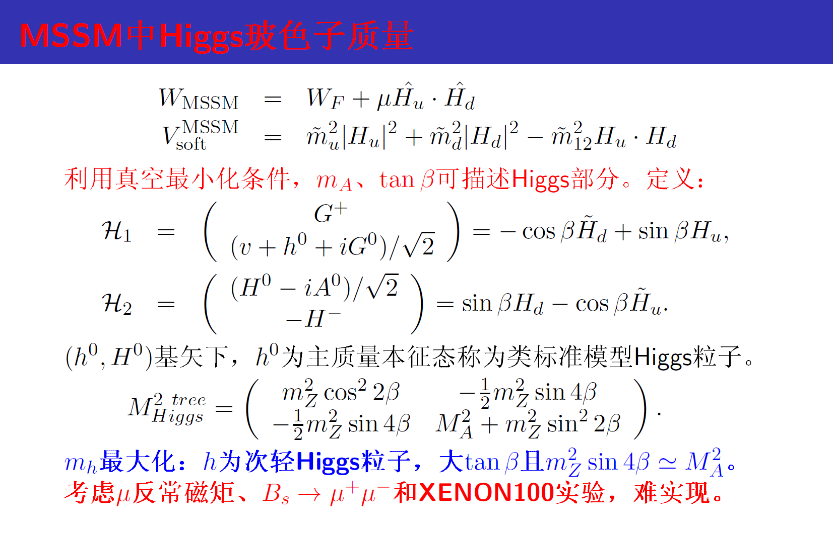
二、SUSY对Higgs性质的预言

Slide 9
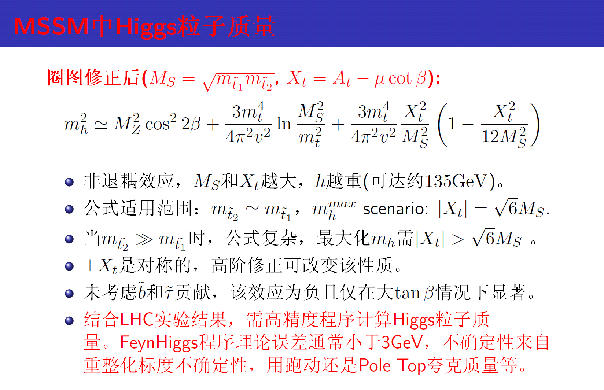
二、SUSY对Higgs性质的预言

Slide 10
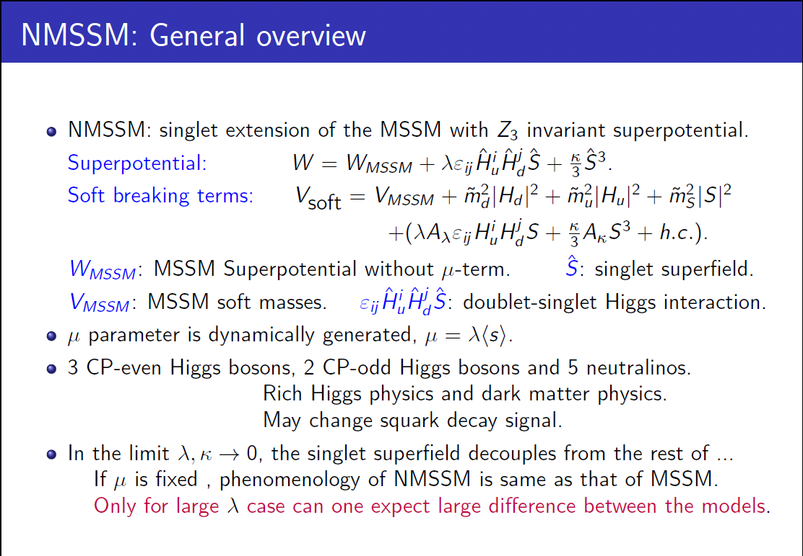
二、SUSY对Higgs性质的预言

Slide 11
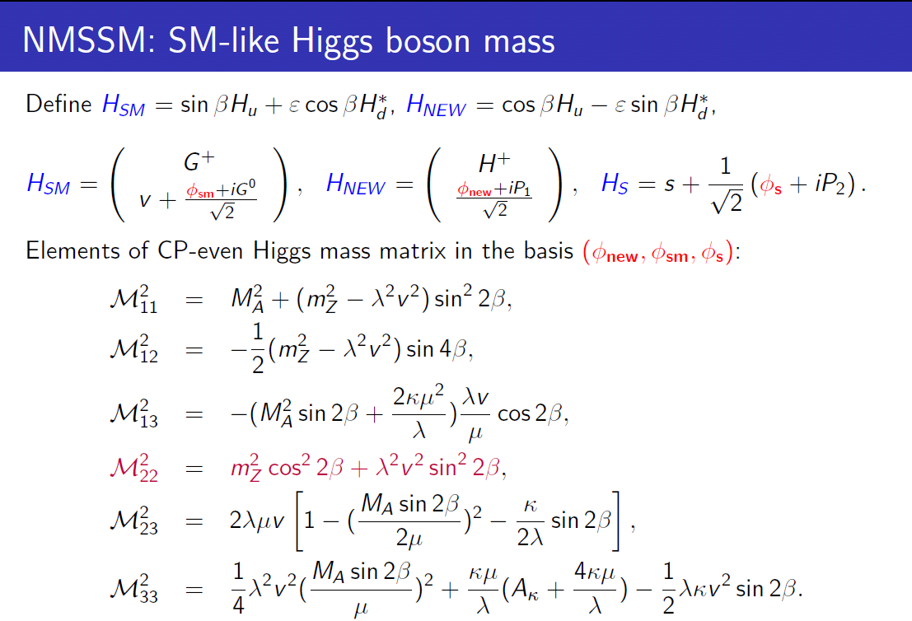
二、SUSY对Higgs性质的预言

Slide 12
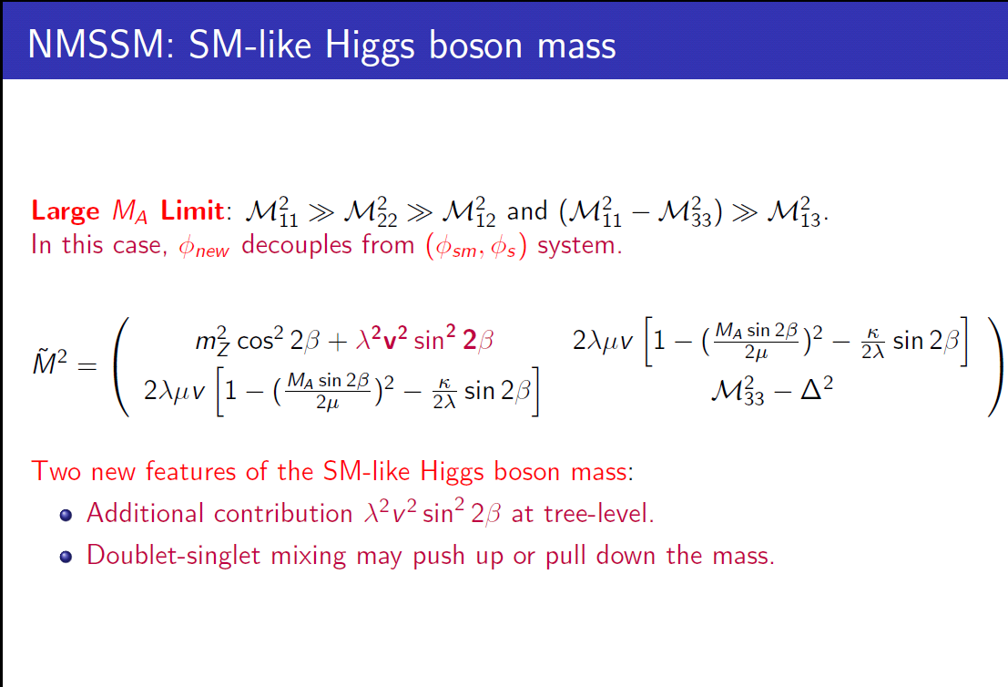
二、SUSY对Higgs性质的预言

Slide 13
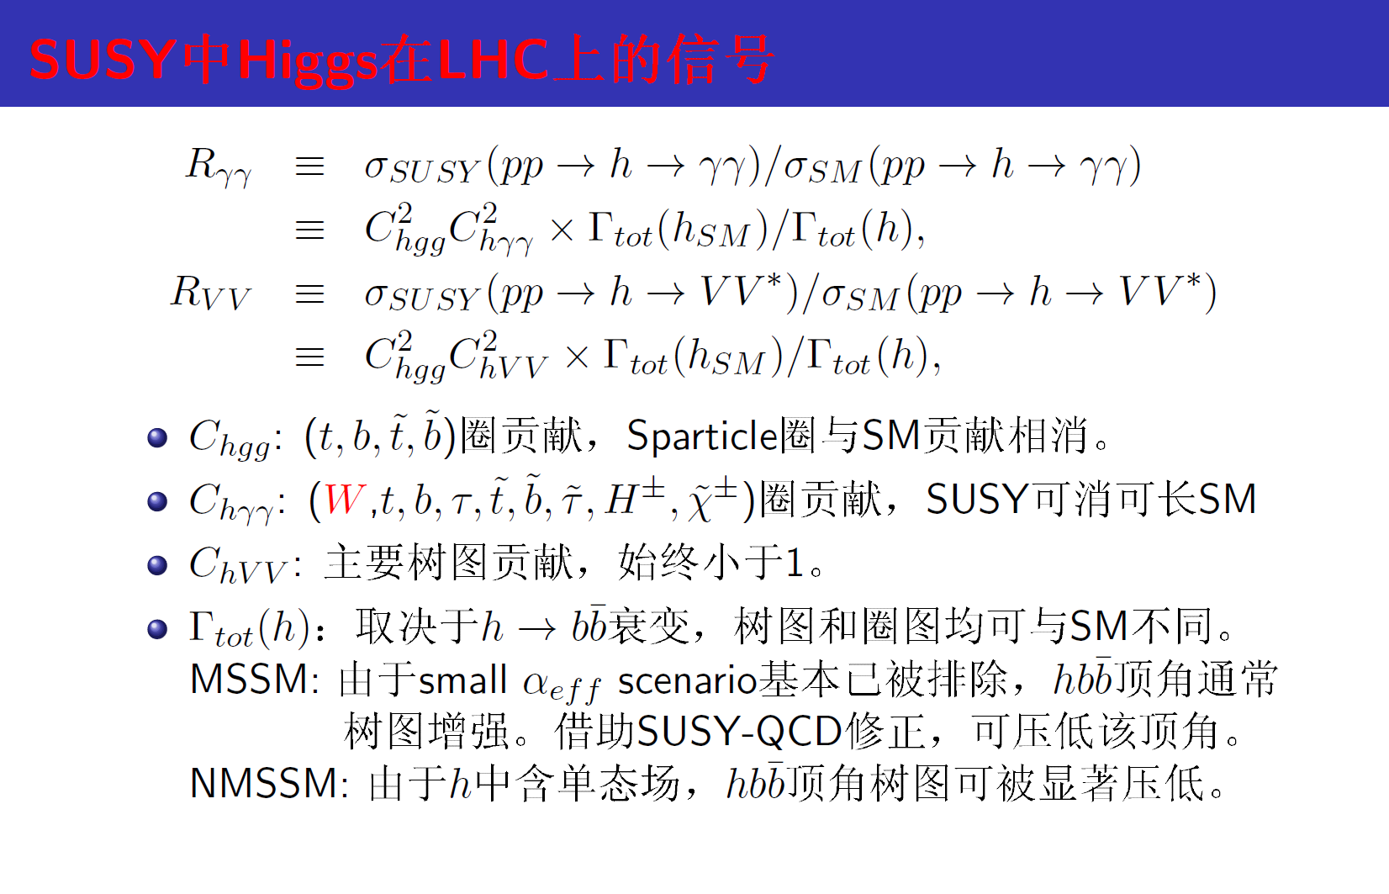
二、SUSY对Higgs性质的预言

Slide 14
三、实验对SUSY的限制

Slide 15
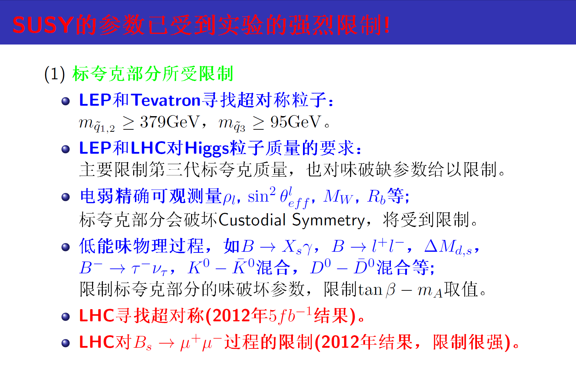
三、实验对SUSY的限制

Slide 16
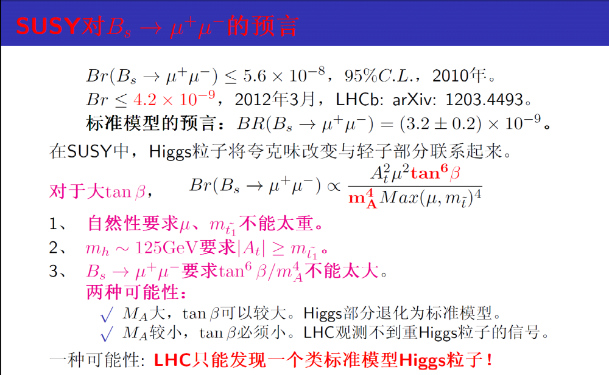
三、实验对SUSY的限制

Slide 17
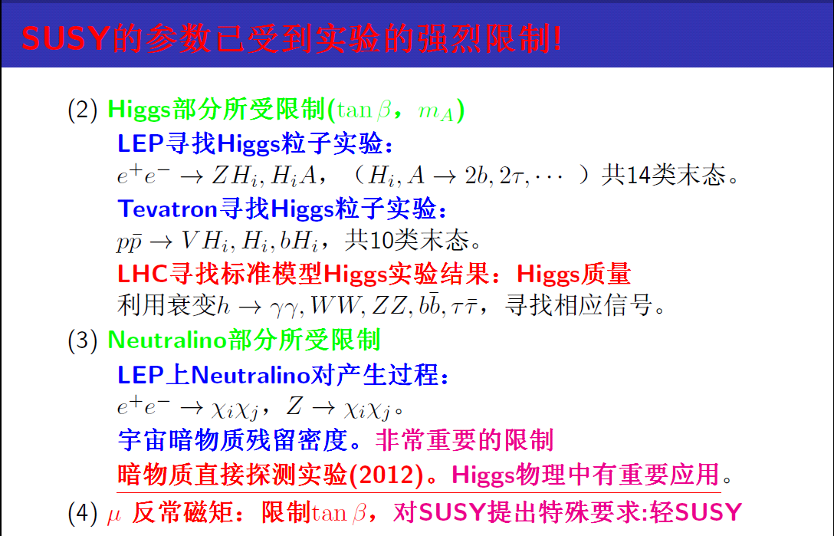
三、实验对SUSY的限制

Slide 18
几 个 例 子

Slide 19
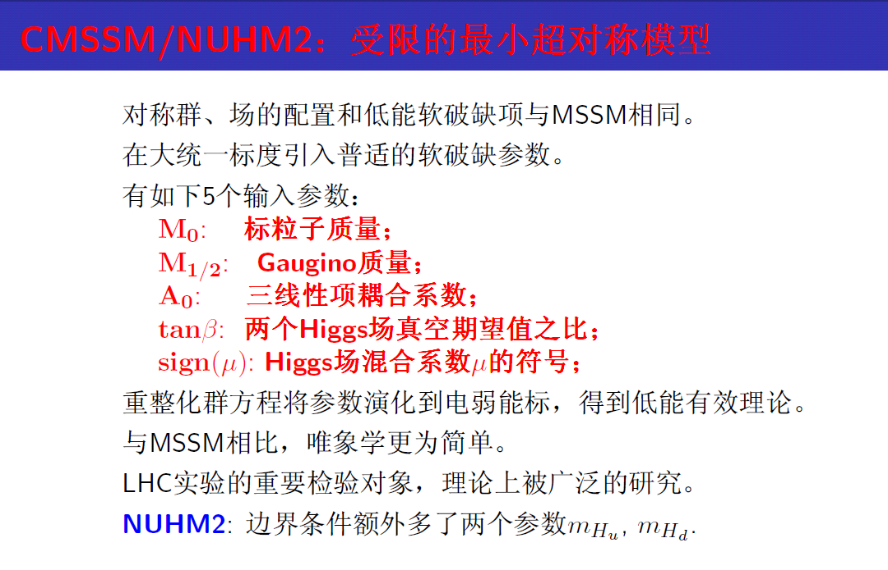
三、实验对SUSY的限制

Slide 20
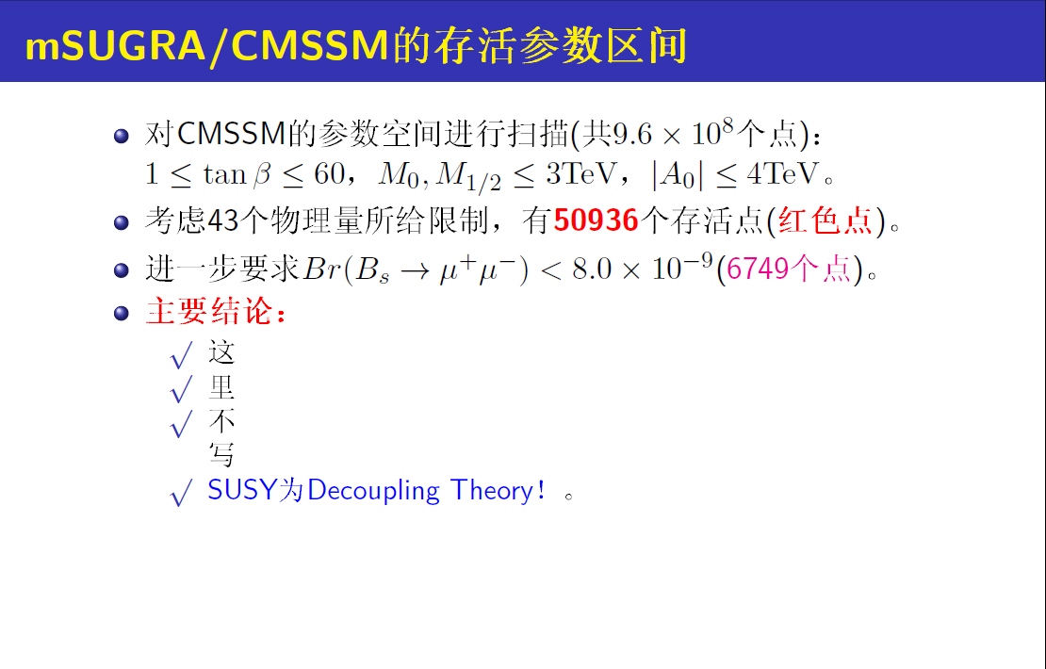
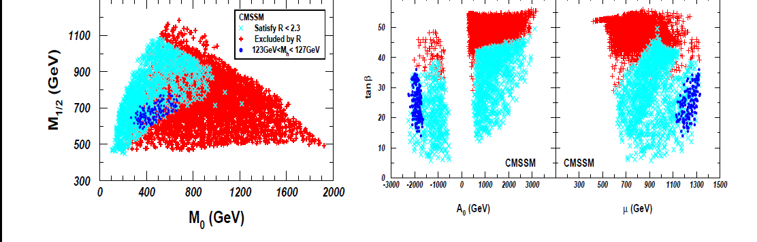
三、实验对SUSY的限制

Slide 21
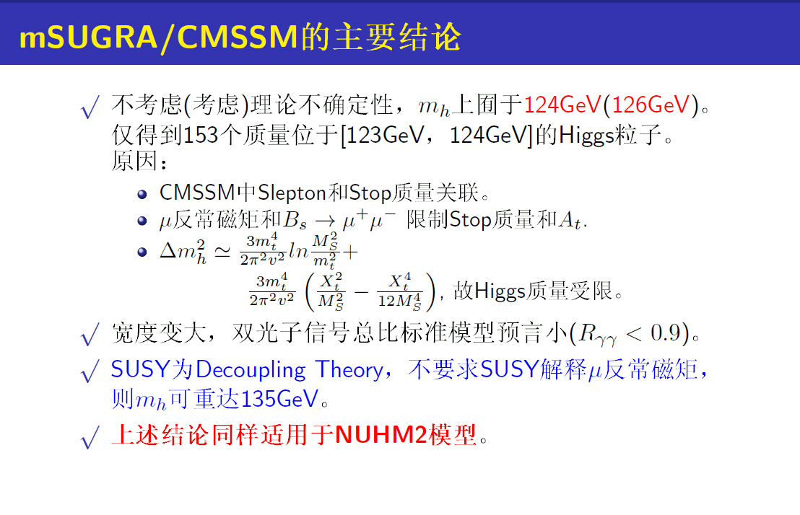
三、实验对SUSY的限制

Slide 22
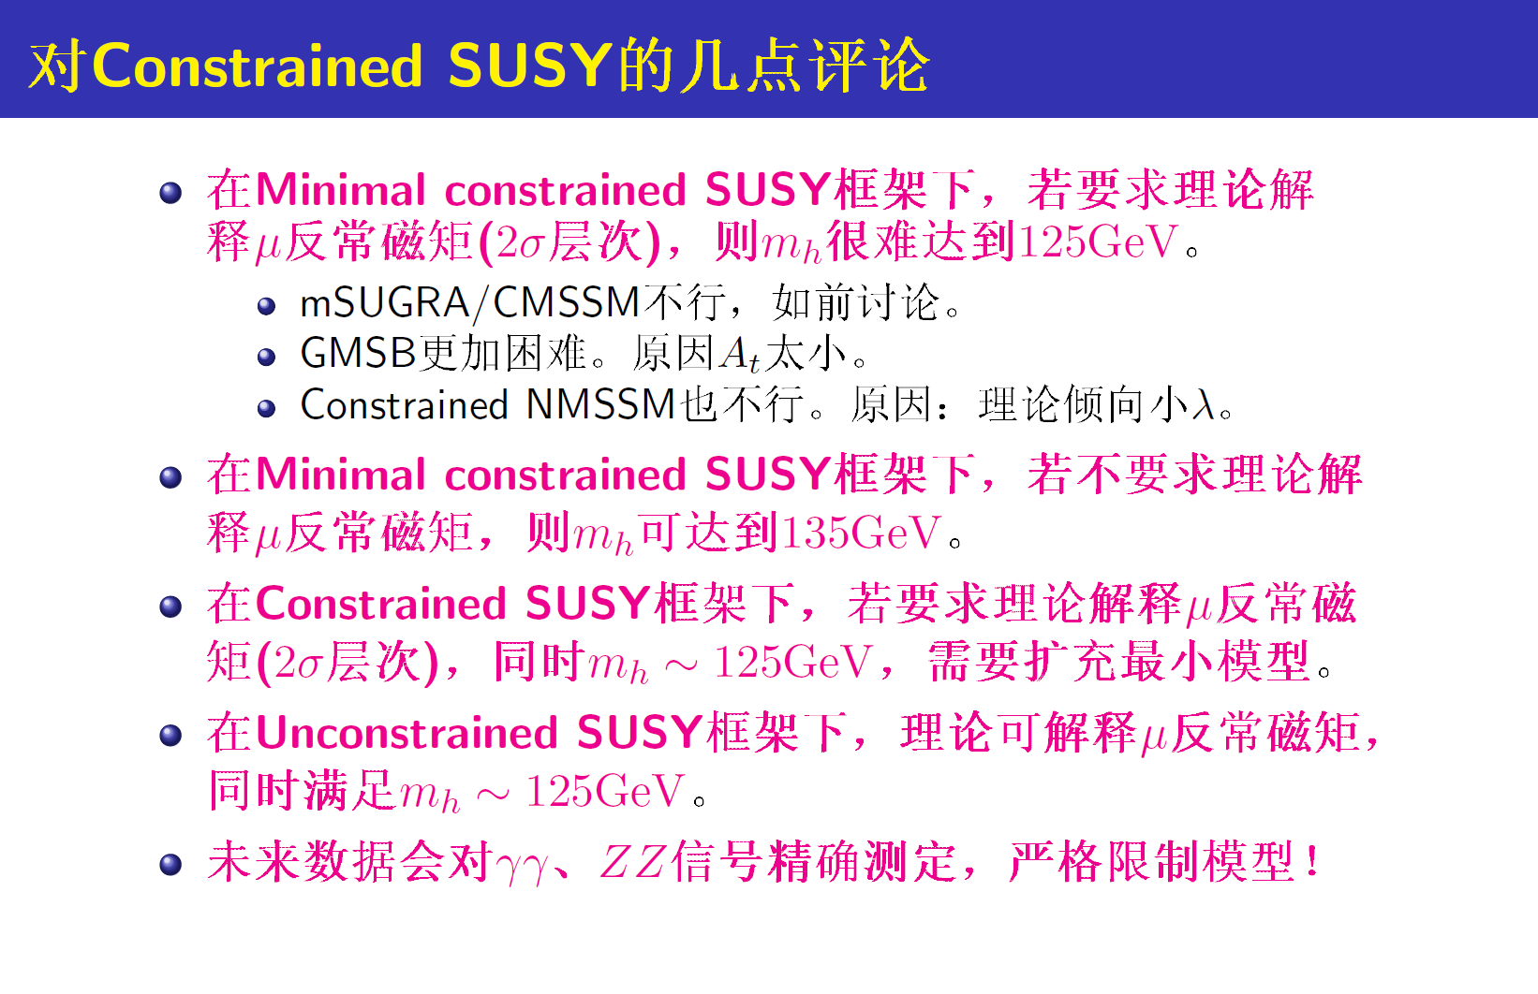
三、实验对SUSY的限制

Slide 23
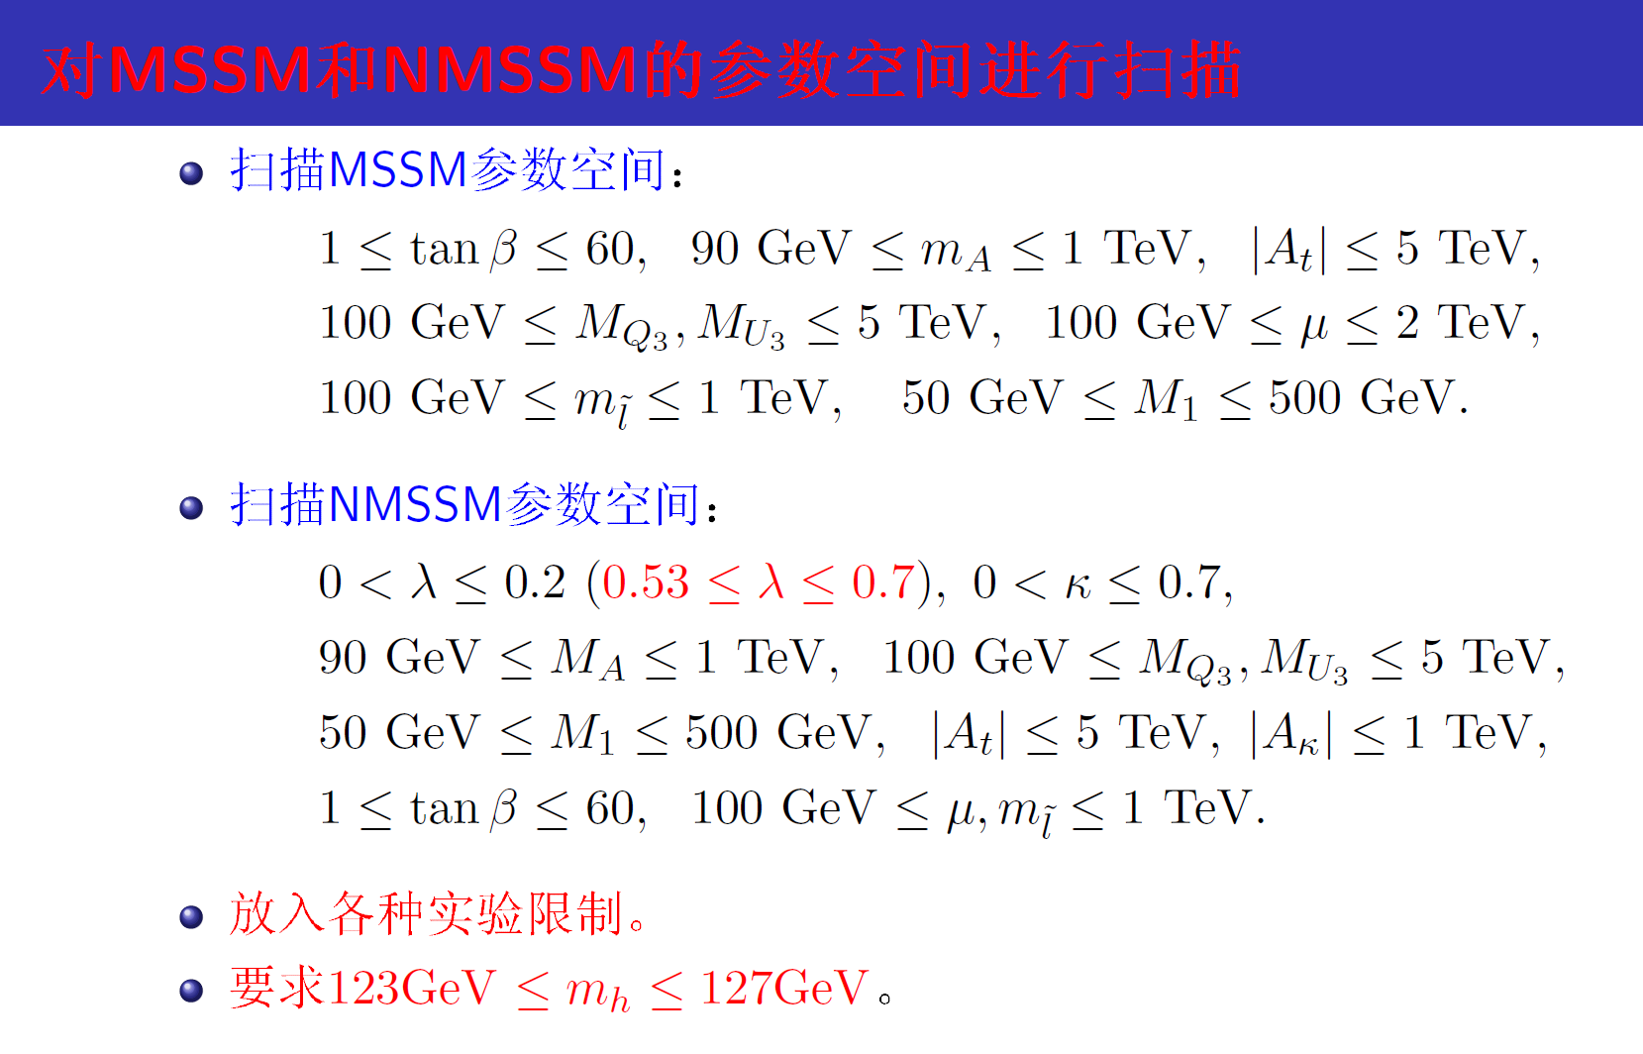
三、实验对SUSY的限制

Slide 24
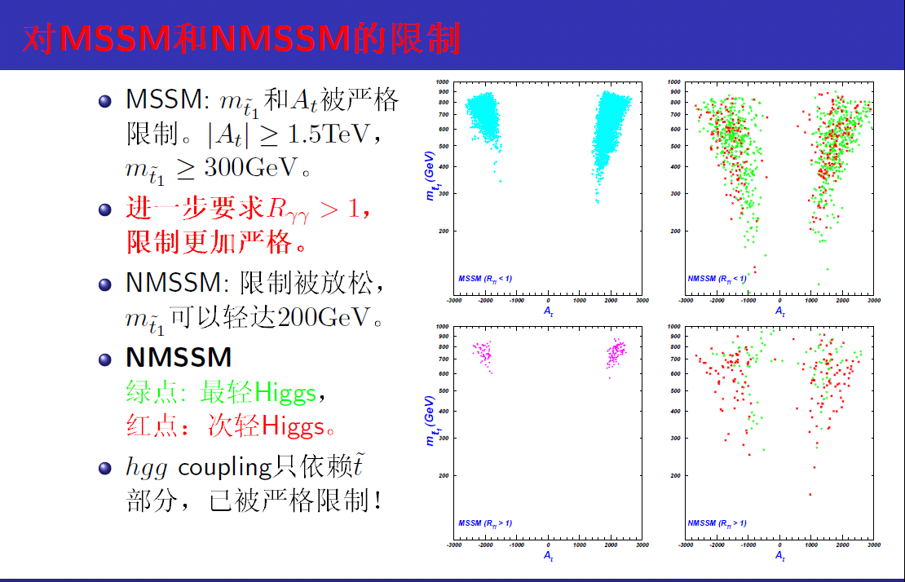
三、实验对SUSY的限制

Slide 25
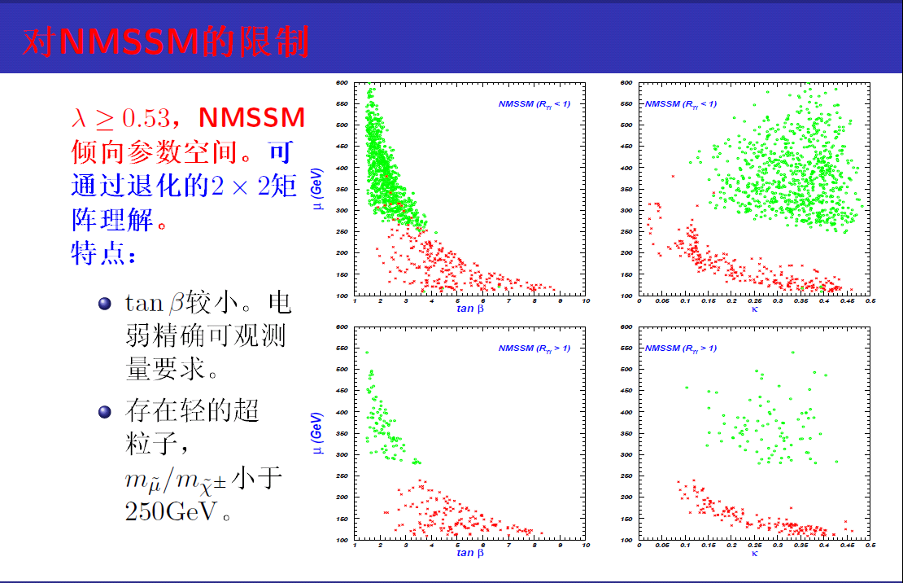
三、实验对SUSY的限制

Slide 26
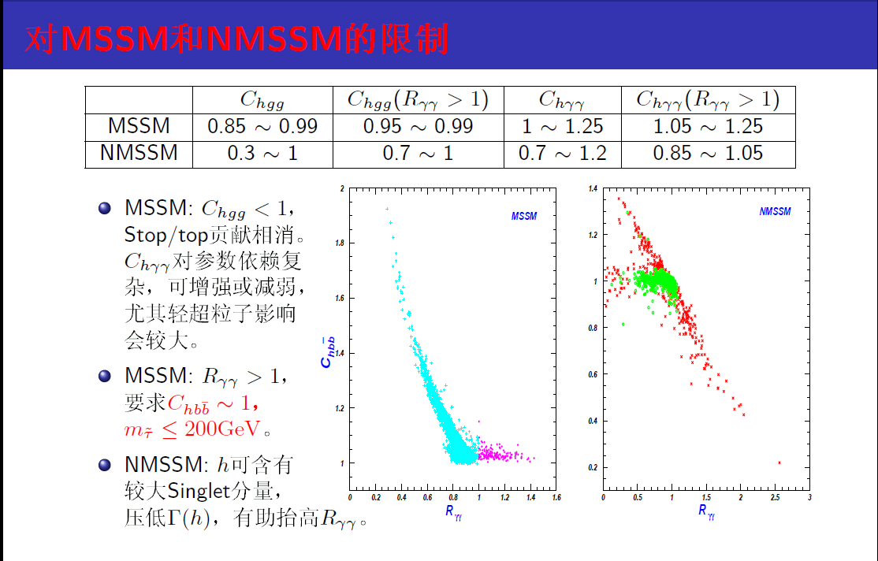
三、实验对SUSY的限制

Slide 27
四、不同超对称模型现状

Slide 28
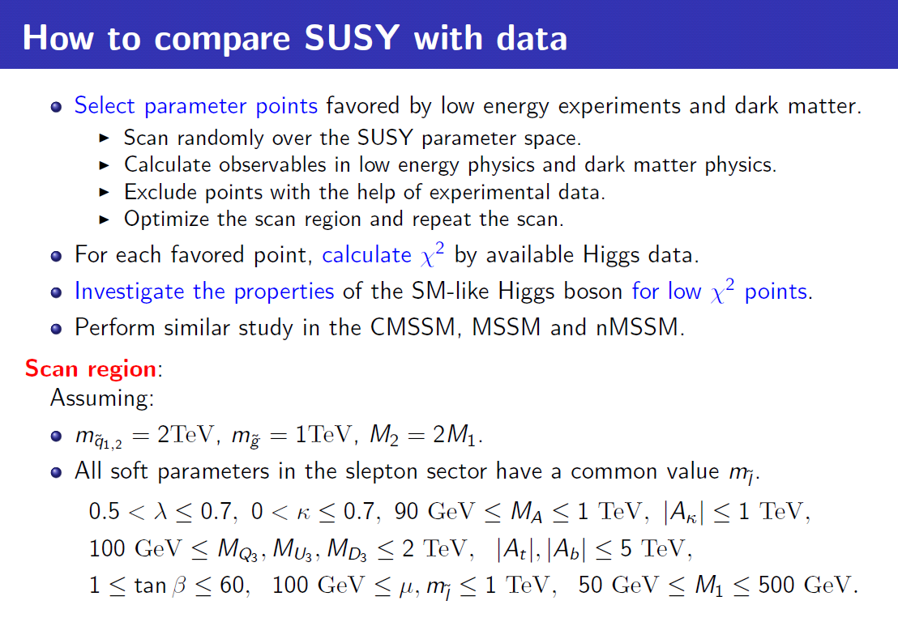
四、不同超对称模型现状

Slide 29
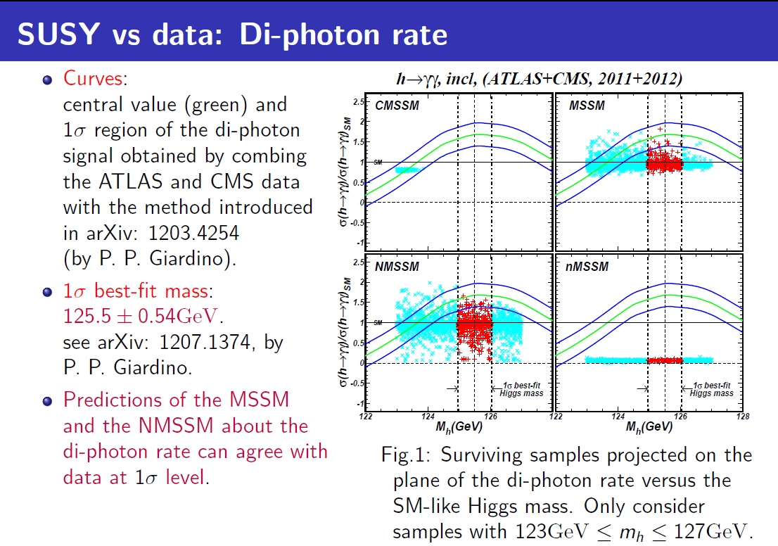
四、不同超对称模型现状

Slide 30
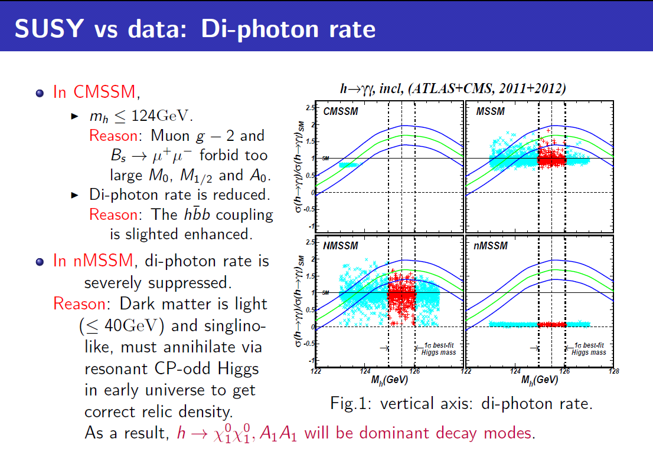
四、不同超对称模型现状

Slide 31
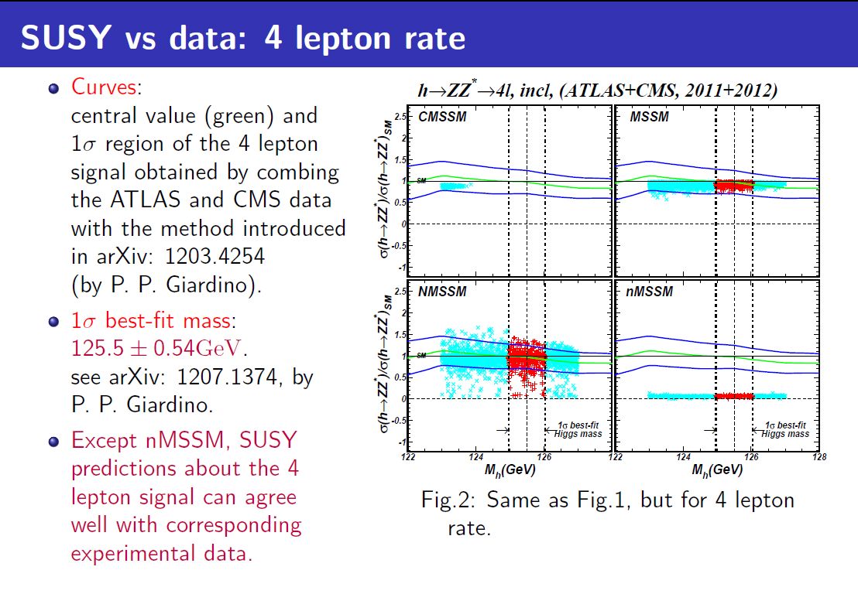
四、不同超对称模型现状

Slide 32
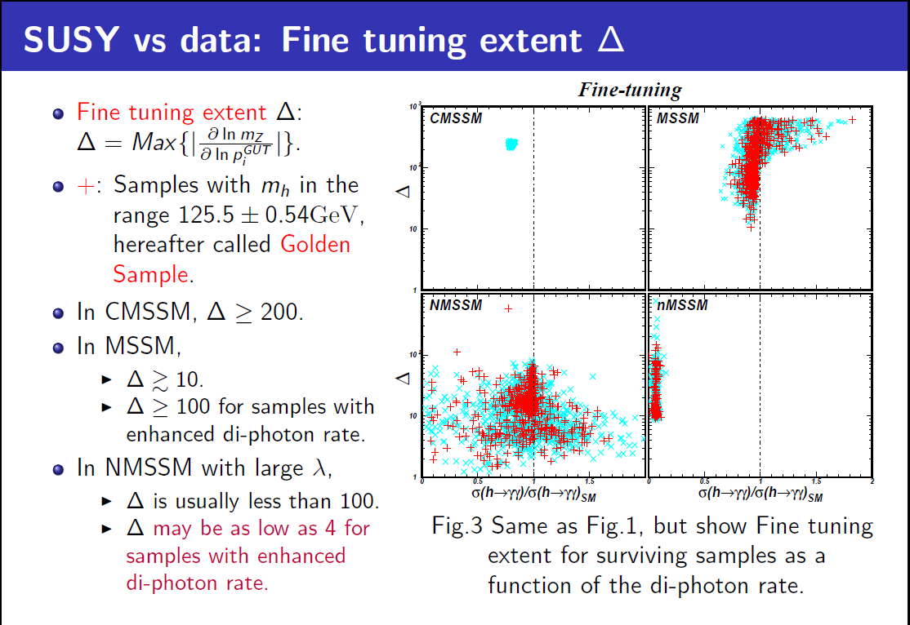
四、不同超对称模型现状

Slide 33
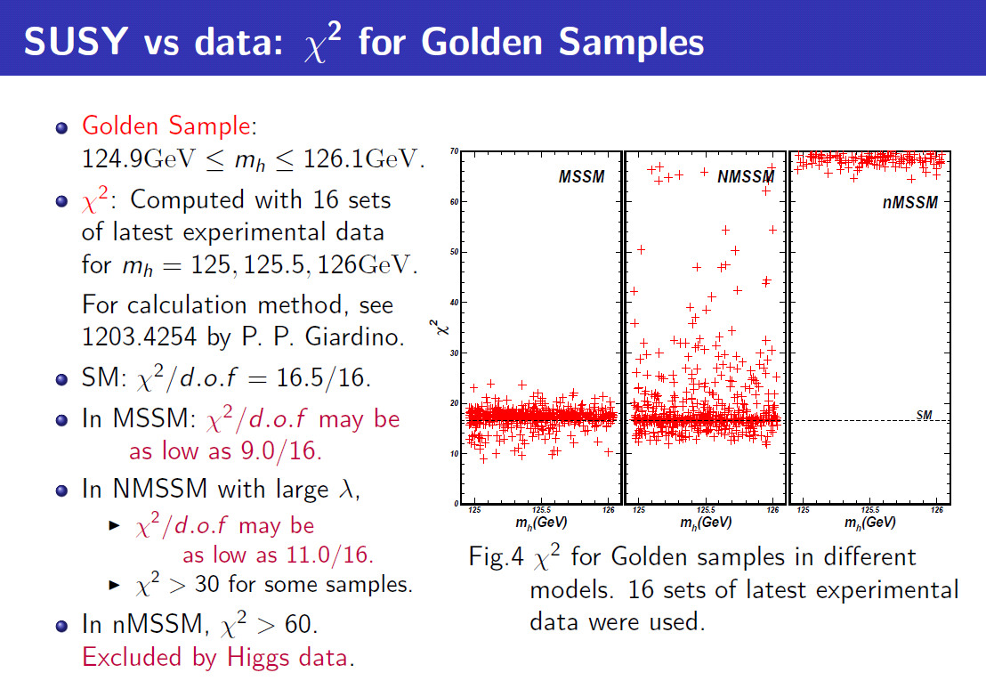
四、不同超对称模型现状

Slide 34
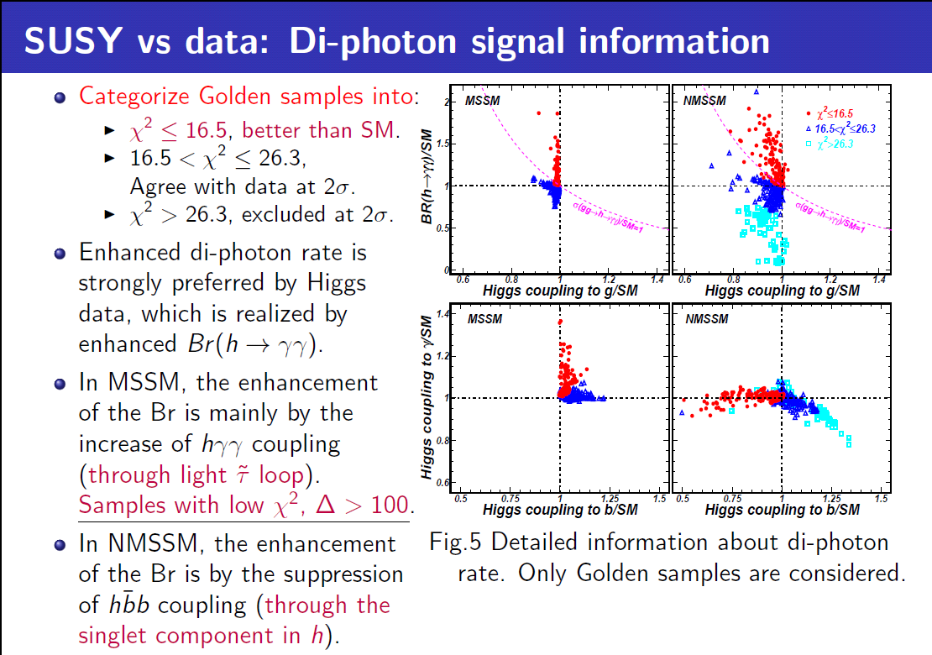
四、不同超对称模型现状

Slide 35
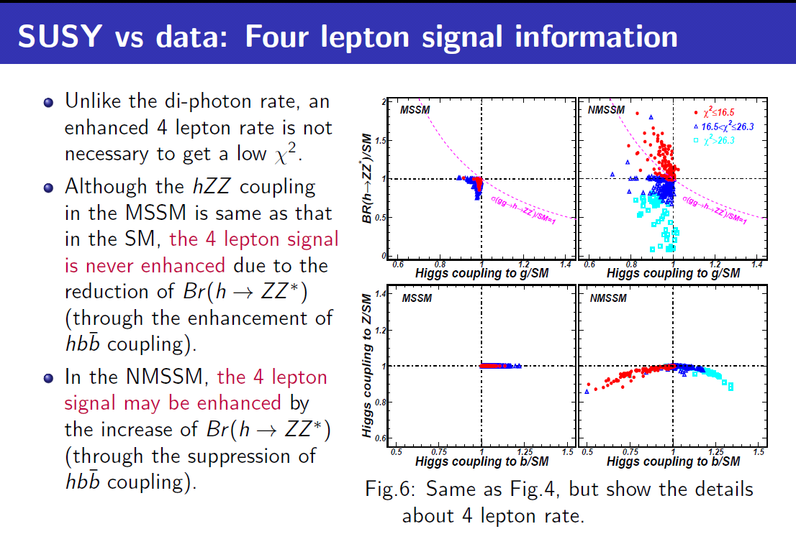
四、不同超对称模型现状

Slide 36
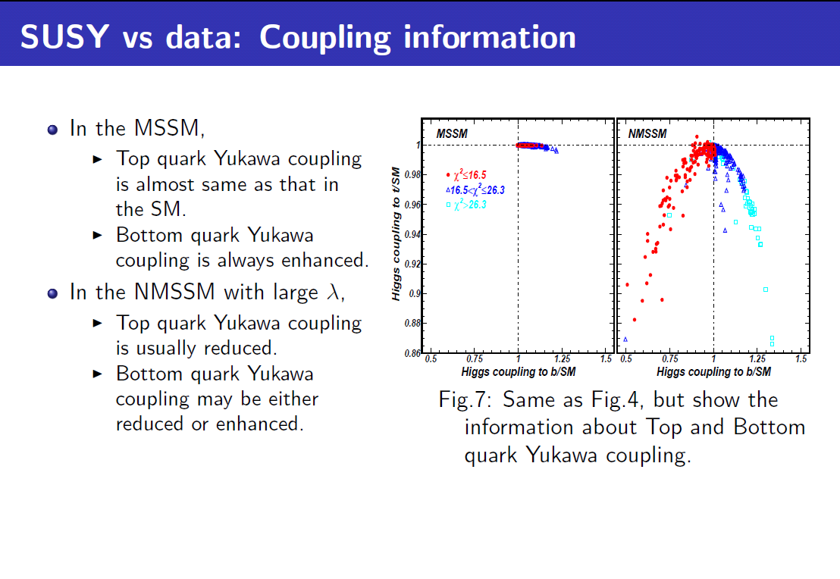
四、不同超对称模型现状

Slide 37
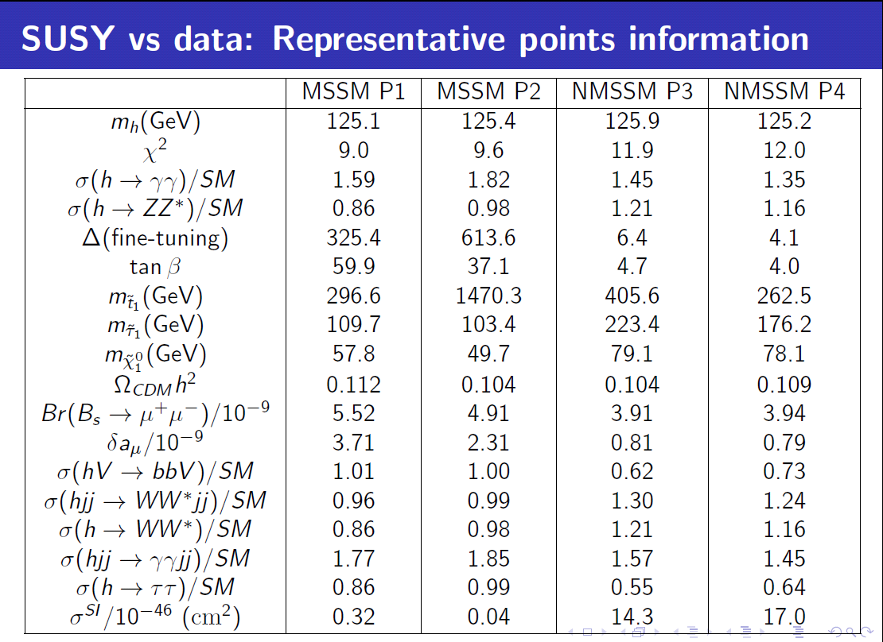
四、不同超对称模型现状

Slide 38
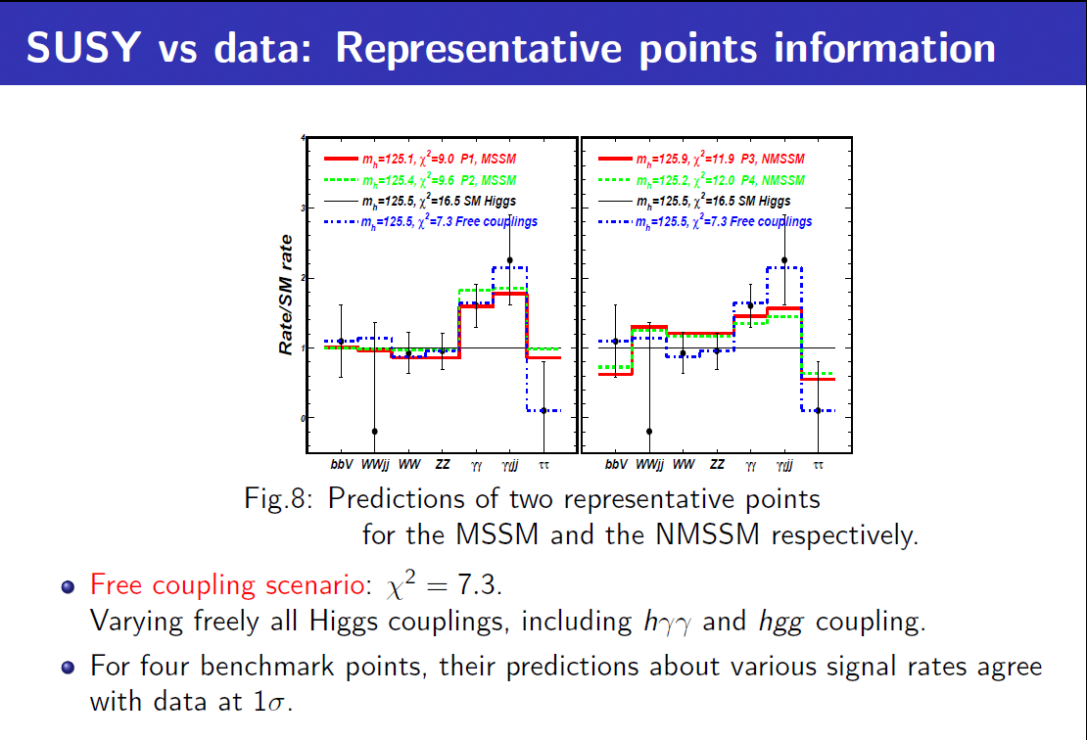

四、不同超对称模型现状

Slide 39
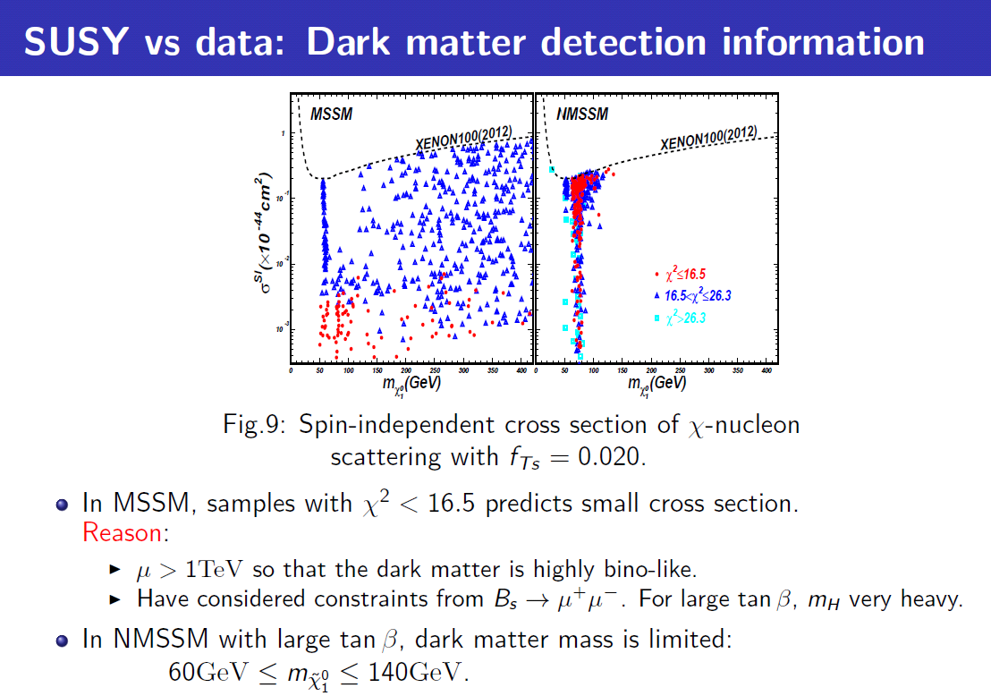
四、不同超对称模型现状

Slide 40
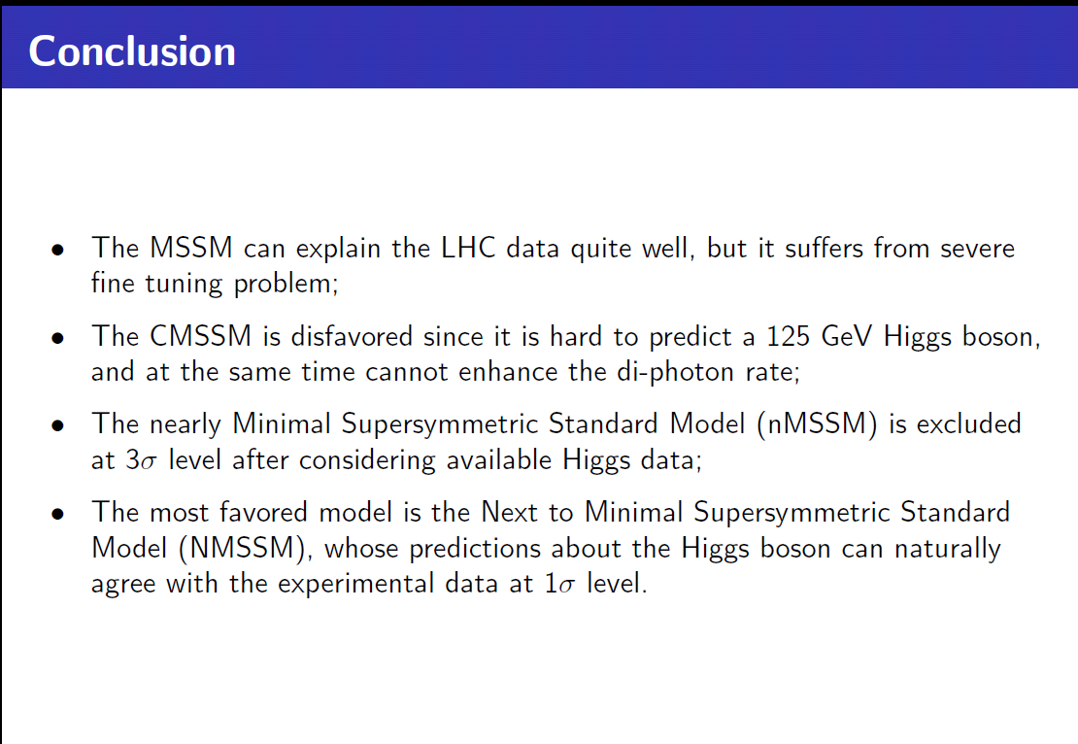
四、不同超对称模型现状

Slide 41
五、Higgs物理的最新动态

Slide 42
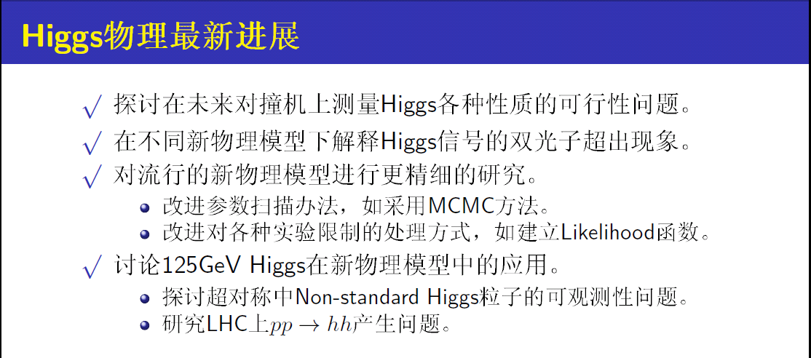
五、Higgs物理的最新动态

Slide 43
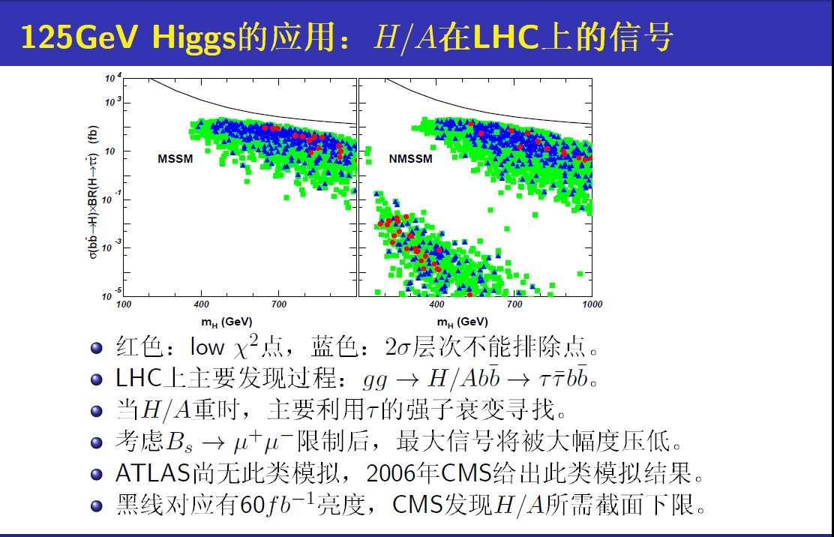
五、Higgs物理的最新动态

Slide 44
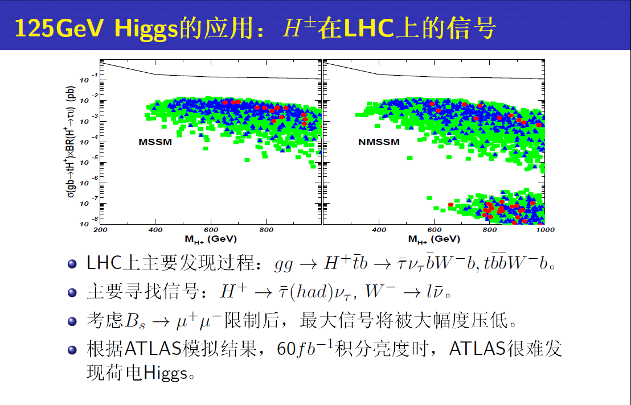
五、Higgs物理的最新动态

Slide 45
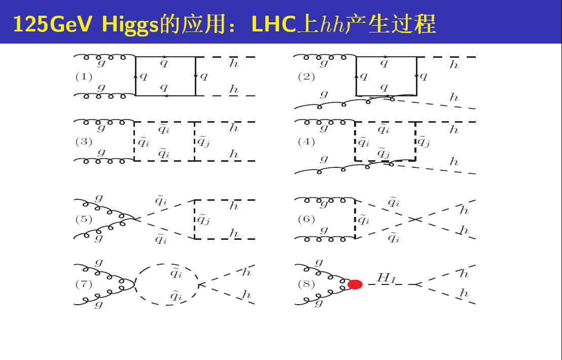
五、Higgs物理的最新动态

Slide 46
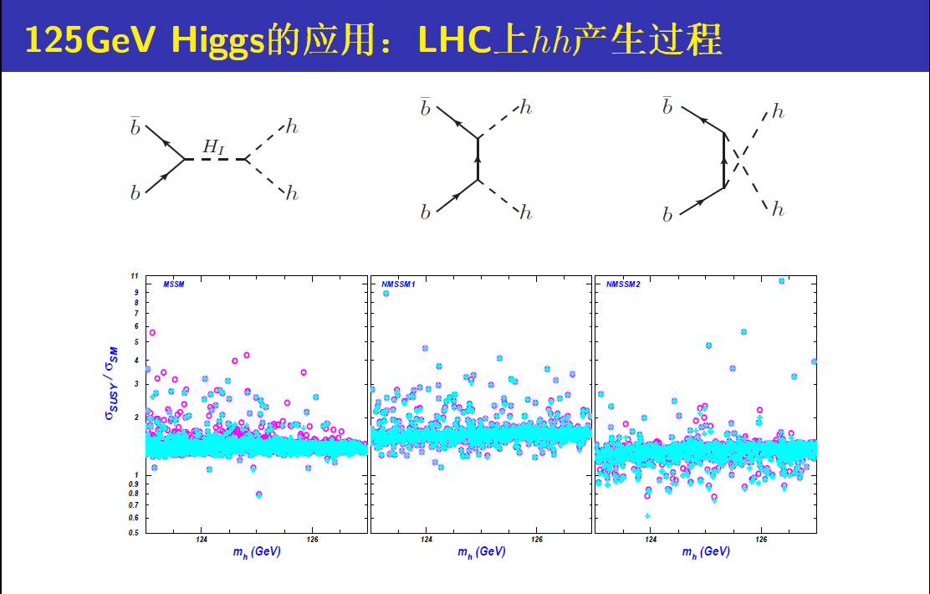
五、Higgs物理的最新动态

Slide 47
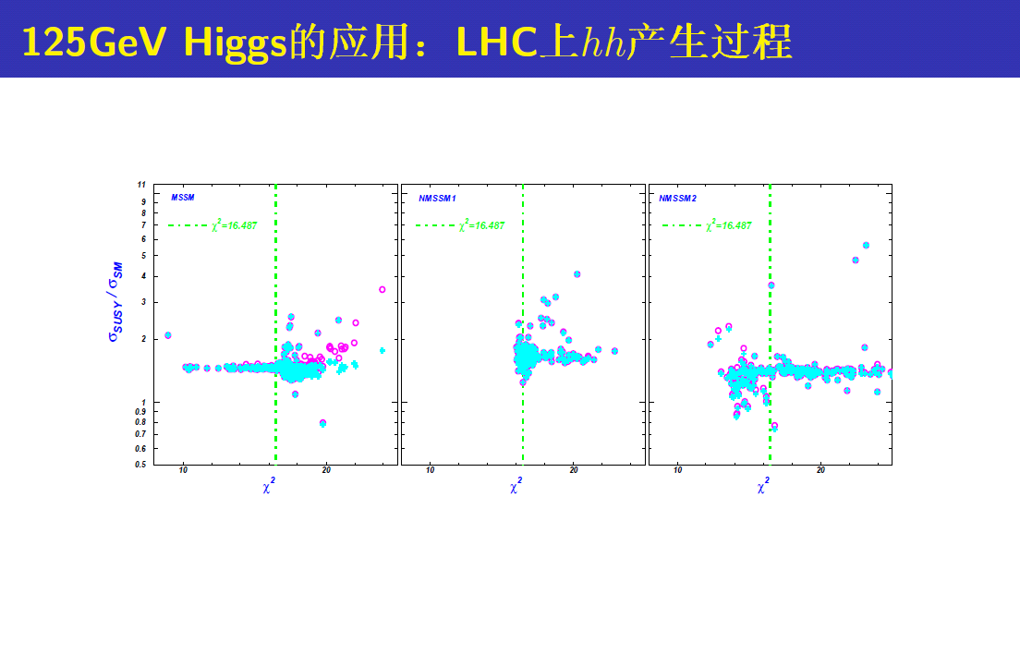
五、Higgs物理的最新动态

Slide 48
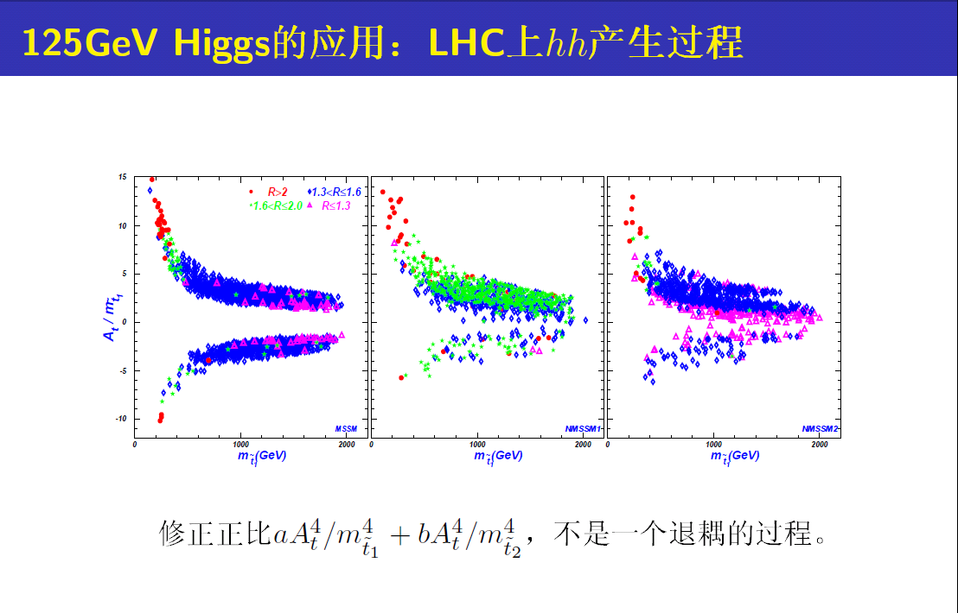
五、Higgs物理的最新动态

Slide 49
六、结 论

Slide 50
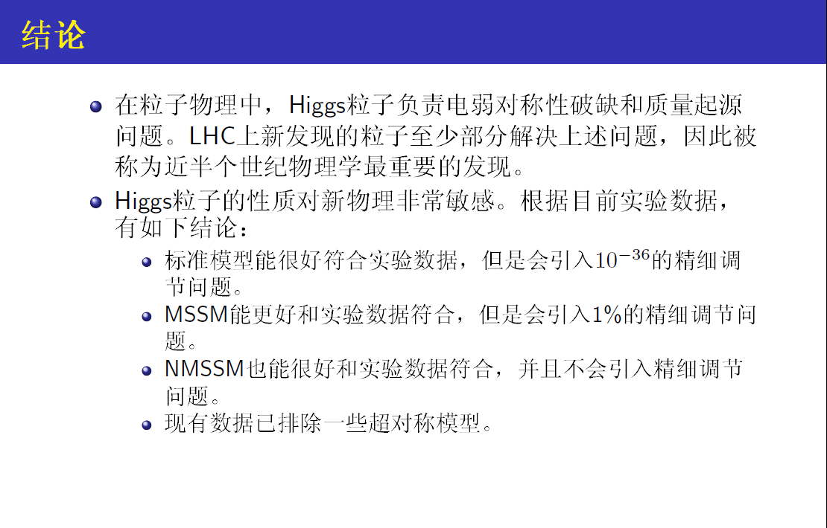
六、结 论

Slide 51

真诚感谢各位专家长期以来对我的关怀与帮助！

